Slide 1

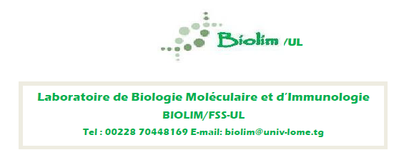
Bon Usage des Antimicrobiens (BUA) : Programmes des hôpitaux locaux et défis opérationnels au Togo
Notes:
Merci monsieu le modérateurs, ces invités , cers etudiants, l’onneur m »ecoi de vous partaer avec vous au tour d’un tème d’actualité

Slide 2
Objectifs
Décrire les objectifs du bon usage des antimicrobiens
Décrire le processus de mise en œuvre de l'approche du bon usage des antimicrobiens dans les établissements de soins de santé
Décrire les avantages du bon usage des antimicrobiens

Slide 3
Introduction
Les microbes, en particulier les bactéries, sont devenus de plus en plus résistants à divers antimicrobiens
Des initiatives politiques de lutte contre la RAM, reconnaissent que l’usage abusif et le mauvais usage des antimicrobiens sont les principaux responsables du développement de la résistance

Slide 4
Introduction
Plan d’action mondial pour combattre la RAM, définit 06 objectifs pour l’établissement par les pays de plans d’action nationaux (PAN)
1 : Mieux faire connaître et comprendre le problème de la RAM grâce à une communication, une éducation et une formation efficace
2 : Renforcer les connaissances et les bases factuelles par la surveillance et la recherche
3 : Réduire l’incidence des infections par des mesures efficaces d’assainissement, d’hygiène et de prévention des infections
4 : Optimiser l’usage des médicaments antimicrobiens en santé humaine et animale
5 : Dégager les arguments économiques en faveur d’investissements durables
6 : Gouvernance
Source: World Health Organization. "Antimicrobial Stewardship Programmes in Health-Care Facilities in Low- and Middle-Income Countries: A WHO Practical Toolkit." World Health Organization, 2019. https://iris.who.int/handle/10665/329404.
Notes:
c’est au vu de ces menaces qu’un plan d’action mondial a été mis en place par l’oms, qui défini 5 objectifs, dont le quatrième consiste à optimiser l’usae

Slide 5

Le bon usage des antimicrobiens fait référence à des interventions coordonnées conçues pour: “Améliorer et mesurer l’utilisation appropriée des agents antimicrobiens en encourageant la sélection d’un régime médicamenteux optimal, y compris la posologie, la durée du traitement et la voie d’administration.”
Source: Fishman, Neil. “Policy Statement on Antimicrobial Stewardship by the Society for Healthcare Epidemiology of America (SHEA), the Infectious Diseases Society of America (IDSA), and the Pediatric Infectious Diseases Society (PIDS).” Infection Control and Hospital Epidemiology: The Official Journal of the Society of Hospital Epidemiologists of America 33, no. 4 (April 2012): 322–27. https://doi.org/10.1086/665010.
Notes:
C’est dans le but d’atteindre ce objectif,qu’un concept clé a vu le jours, l’AMS, qu’on définie littéralement en français comme gestion des antimicrobiens,
Cette estion fait référence

Slide 6
Objectifs de la gestion des antimicrobiens
Résultats pour le patients
Améliorer les résultats pour les patients en réduisant les taux d'infection ainsi que morbidité et la mortalité
Sécurité du patient
Utilisation prudente de l'AM
Reduire la resistance aux antimicrobiens par une utilisation prudente.
Améliorer la sécurité du patient et minimiser les conséquences imprévues de l'utilisation des antimicrobiens, telles que les réadmissions et les réactions indésirables aux médicaments.
Source: Kenya Ministry of Health. “National Antimicrobial Stewardship Guidelines for Health Care Settings in Kenya,” March 2020.

Slide 7
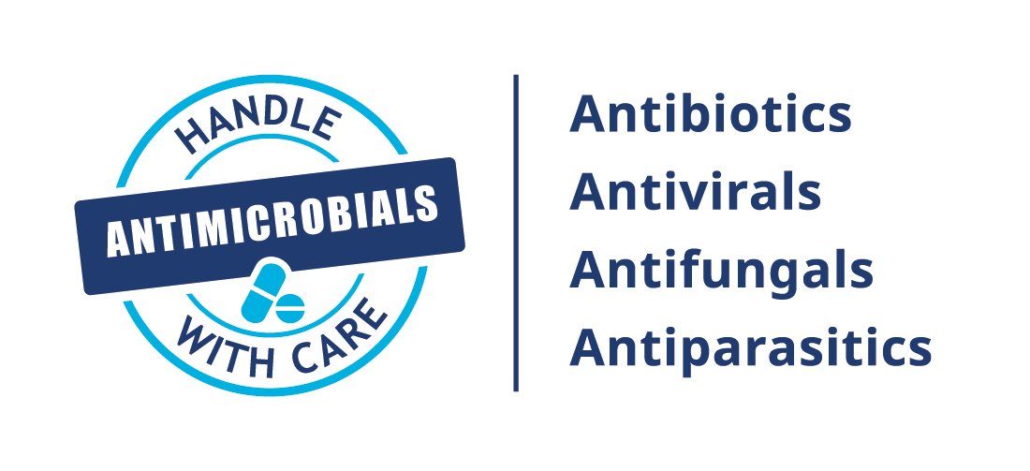
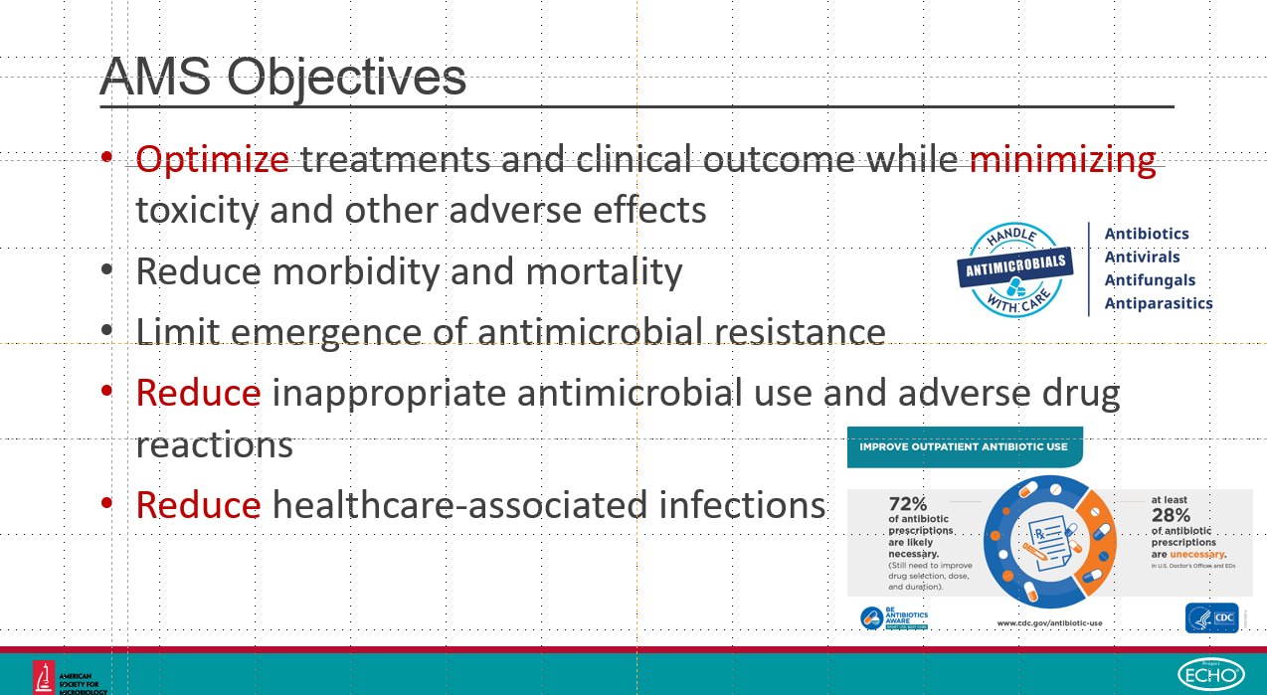
Intérêts
Santé publique
Minimiser les événements indésirables
Diminuer le risque de développement de la résistance aux antimicrobiens
L'utilisation responsable des antibiotiques, essentielle pour préserver leur efficacité pour les générations futures
Socio-économique
Réduire les coûts liés au traitement
Limiter la surutilisation et l’utilisation inappropriée
Notes:
Cette Gestion des AM présente des interet à plusieurs niveaux, ainsi, dans le domaine de la santé publique, elle contribut à

Slide 8
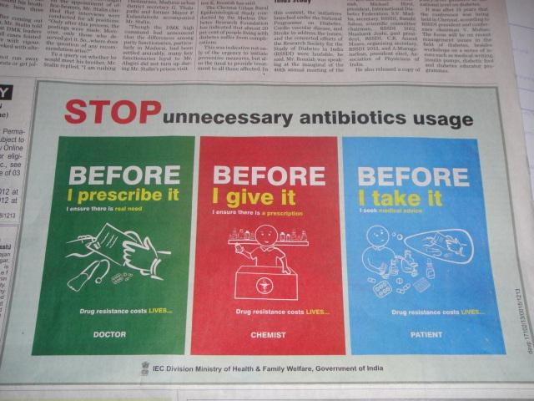
Qui est responsable de la gestion des antimicrobiens (GAM)?
Cela concerne tout le monde!
Notes:
Au vu de l’interet que présente la question de la gam,
Il est néssécaire de situer les responsabilité, et bien cela concerne tout le monde

Slide 9
Processus de mise en œuvre de l'approche de la gestion des antimicrobiens dans les établissements de soins de santé
Notes:
Quel est donc le processus de mise en œuvre de la GAM

Slide 10

Outils de base régionaux de l'OMS pour les programmes de la GAM dans les PRFI
Recommandation de l’OMS sur les programmes de GAM au niveau des établissements de santé
Source: World Health Organization. "Antimicrobial Stewardship Programmes in Health-Care Facilities in Low- and Middle-Income Countries: A WHO Practical Toolkit." World Health Organization, 2019. https://iris.who.int/handle/10665/329404.
Notes:
la suite de notre presentation, sera basée sur les Outils régionaux de l'OMS pour les programmes de la GAM dans les PRFI, qui donne des Recommandation sur les programmes de GAM au niveau des établissements de santé

Slide 11
Étapes pour le développement d’un programme de GAM dans un établissement de soins de santé
Effectuer une analyse situationnelle/FFOM sur la GAM au niveau de l’établissement
Etablir une structure de gouvernance durable de GAM
Prioriser les éléments centraux de l’établissement de santé en fonction de l’analyse situationnelle
Identifier des interventions de GAM, en commençant par les idées les plus accessibles
Elaborer un plan d’action de GAM au niveau de l’établissement de soins de santé
Mettre en œuvre des interventions de GAM
Suivre et évaluer les interventions de GAM
Notes:
Le processus pour le développement d’un programme de GAM dans un établissement de soins de santé, ce décline en 7 étapes

Slide 12
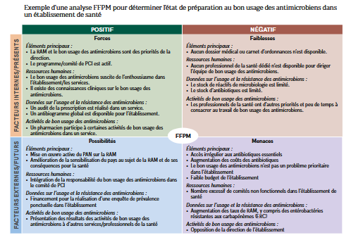
Etape 1. Effectuer une analyse situationnelle/FFOM sur la GAM au niveau de l’établissement
Analyser les éléments centraux d’un établissement de soins de santé
Données disponibles sur :
La consommation antimicrobienne et/ou l’utilisation antimicrobienne
L’audit des prescriptions
Les données de surveillance sur la RAM
Les compétences de GAM qui existent déjà dans l’établissement
Notes:
La première étape Consiste à analyser les
The facilitator will present this slide

Slide 13
Etape 2. Etablir une structure durable de gouvernance de GAM
Essentiel pour coordonner et mettre en œuvre efficacement un programme de GAM
Exploitation des comités fonctionnels, tels que les Comités pharmaceutiques et thérapeutiques (CPT) ou la mise en place d’un comité de GAM autonome
Mise en place d’une équipe multidisciplinaire
Appui des leaders des établissements et des leaders natioaux
Médecins
Pharmaciens
Microbiologistes/laboratoire
Professionels de la lutte contre les infections
Specialiste de TI
Epidemiologiste hospitalier
Notes:
La deuxième étape consiste à établir
Elle est Essentiel pour coordonner et mettre en œuvre efficacement un programme de GAM à travers
The facilitator will present this slide

Slide 14
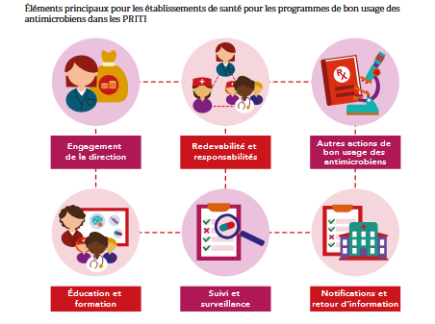
Etape 3. Identifier et prioriser les éléments centraux de la GAM
1. Engagement de la direction
2. Redevabilité et responsabilité
3. Actions de bon usage des antimicrobien
4. Éducation et formation
5. Suivi et surveillance
6. Notifications et retour d’information
Notes:
Instruction notes
The facilitator will present this slide

Slide 15
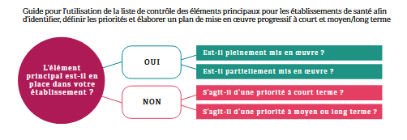
Etape 3. Identifier et prioriser les éléments centraux d’un programme de GAM
Prioriser les interventions de GAM qui renforceront les structures pour les programmes de GAM dans les établissements de santé ;
Notes:
Instruction notes
The facilitator will present this slide

Slide 16
Etape 4. Identifier les interventions de GAM
Commencer par les interventions de GAM les plus faciles à mettre en œuvre
Identifier : qui, quoi, où, comment et quand
Notes:
Il faut ensuite Identifier les interventions de GAM en mettant en avant, celles qui sont plus faciles à mettre en œuvre.
The facilitator will present this slide

Slide 17
Etape 5. Elaborer un plan d’action sur la GAM pour les établissements de santé
Préciser les ressources humaines et financières qui sont requises.
Déterminer les éléments centraux prioritaires à mettre en œuvre à court terme, y compris la responsabilité, le calendrier et les indicateurs.
Assurer l’engagement du leadership et la surveillance,
Identifier les points à améliorer,
Notes:
Puis élaborer un plan d’action qui precise les ressources
The facilitator will present this slide

Slide 18
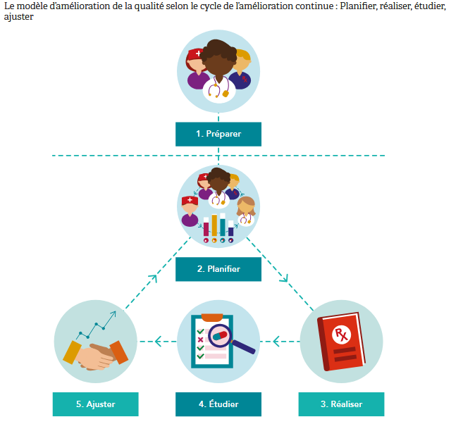
Etape 6. Mettre en œuvre des interventions de GAM
Notes:
A la suite de la planification, il faut mettre en oeuvre les intervention, et cela ce fait selon le cycle d’amelioration continue
The facilitator will present this slide

Slide 19
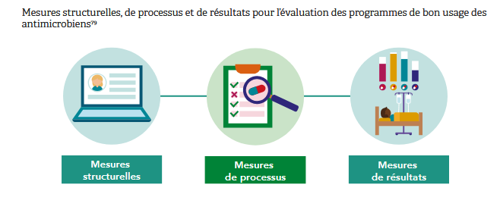
Etape 7. Suivi et évaluation des interventions de GAM
Utilisées pour évaluer la
Capacité des systèmes dans un établissement
à mettre en œuvre la GAM
Déterminent dans quelle mesure l’intervention visant à modifier l’utilisation d’un antimicrobien a été mise en œuvre avec succès,
Exprime à quelle niveau les changements introduits ont réduit la résistance ou d’autres conséquences imprévues de l’utilisation des AM
Utilise les données de surveillance de la
consommation d’antimicrobiens, enquête
de prévalence ponctuelle (Global PPS)/ DDJ
par 100(0) patients-jours et/ou DDJ par admission.
Notes:
Et enfin, il faut évaluer les interventions menées,
Cela se fait à travers les mesures structurelles
The facilitator will present this slide

Slide 20
Bon usage des antimicrobiens
Notes:
L’aboutissement des programmes de AM étant le Bon usage des AM, quels sont ses avantages

Slide 21
Utilisation appropriée des antibiotiques
Prévient l'émergence et la propagation d'organismes multirésistants,
L'utilisation responsable des antibiotiques est essentielle pour préserver leur efficacité,
Des études indiquent que 30 à 50 % des antibiotiques prescrits dans les hôpitaux sont inutiles ou inappropriés.
La sur-prescription et la mauvaise prescription contribuent aux défis croissants posés par les bactéries résistantes aux antibiotiques.

Slide 22
Checklist pour le bon usage des antimicrobiens
L’antimicrobien est-il indiqué?
Des cultures ont-elles été effectuées avant de commencer à administrer l’agent anti-infectieux?
S’agit-il de l’anti-infectieux le plus appropriée?
Un agent à spectre plus étroit sera-t-il efficace?
Une double couverture est-elle indiquée?
Notes:
Pour s’assurer du bon usage des AM, avant de le prescrire , il faut s’assurer que

Slide 23
Défis du bon usage des antimicrobiens
Accessibilité géographique test de labo
Accessibilité financière test de labo: Test de laboratoire, Hémoculture, Antibiogramme
TAT long ,Quel Biomarqueur, PCT???
Bonne Interprétation des tests
Non maîtrise de de l’ecologie microbienne
ordinogramme
Guide antibiothérapie
Notes:
Pour s’assurer du bon usage des AM, avant de le prescrire , il faut s’assurer que

Slide 24

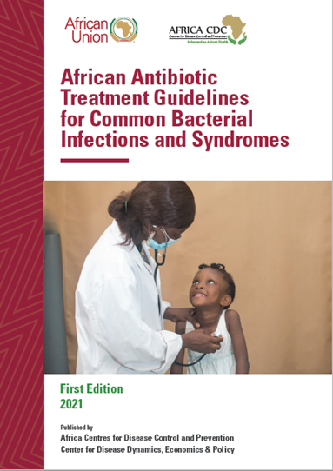

Directives africaines sur le traitement antibiotique 2021
Source: https://africaguidelines.onehealthtrust.org/wp-content/uploads/2021/11/Guidelines_Adults_Peds_English.pdf
Notes:
Il existe également des guides régionaux telque

Slide 25

Guides de l’antibiothérapie chez l’adulte, chez l’enfant au TOGO (2024)
Notes:
Et plus récemment au Togo, un guide a été élaboré afin de réguler l’antibiothérapie chez l’adulte

Slide 26
Relation entre la prévention et le contrôle des infections (PCI) et la GAM
Prevention des infections: Les mesures de PCI, telles que l'hygiène des mains et les protocoles d'isolement, contribuent à réduire la propagation des infections dans les établissements de soins de santé. En prévenant les infections, la PCI contribue indirectement aux efforts de GAM en réduisant la nécessité d'un traitement antimicrobien.
Prescription d’antibiotique: Les programmes GAM travaillent en étroite collaboration avec les équipes PCI pour promouvoir la prescription rationnelle d'antibiotiques. La PCI peut aider à identifier la source et la cause des infections avec plus de précision, ce qui permet de cibler l'antibiothérapie.
Prévenir les infections associées aux soins de santé (IAS): La PCI et la GAM visent toutes deux à réduire l'incidence des infections nosocomiales. La PCI se concentre sur la prévention de ces infections, tandis que la GAM permet de s'assurer que les antibiotiques appropriés sont prescrits pour traiter les infections nosocomiales lorsqu'elles se produisent.
Notes:
La PCI et la GAM interagissent à plusieurs niveaux; notamment lors de la pr

Slide 27
Points clés de la gestion des antimicrobiens
Les objectifs du BUA comprennent l'amélioration des résultats pour les patients en réduisant les taux d'infection, en améliorant la sécurité des patients et en réduisant la RAM grâce à une utilisation prudente des antimicrobiens.
Le pipeline de développement d'antibiotiques reste faible et la recherche doit se poursuivre.
Le BUA fonctionne lorsqu’il est correctement mise en œuvre
Une politique et un programme nationaux de la GAM sont nécessaires et doivent émaner du Ministère de la Santé.
Pour le bon usage des AM, il existe des outils
Les nouvelles Directives Africaines sur le Traitement Antibiotique (2021), la classification AWARE de l’OMS
Guide de l’antibiothérapie chez l’adulte au TOGO (2024), chez l’enfant au Togo
Notes:
À l’issue de cette présentation, quel-sont les point clés à retenir

Slide 28
Références
World Health Organization. “Infection Prevention and Control Assessment Framework at the Facility Level.” World Health Organization, November 6, 2018. https://www.who.int/publications/i/item/WHO-HIS-SDS-2018.9.
World Health Organization. “Core Components for IPC.” World Health Organization (website). Accessed November 27, 2023. https://www.who.int/teams/integrated-health-services/infection-prevention-control/core-components.
World Health Organization. “WHO Policy Guidance on Integrated Antimicrobial Stewardship Activities.” Self-paced course. World Health Organization, 2021. https://openwho.org/courses/policy-guidance-on-AMS.
World Health Organization. “2021 ‎AWaRe Classification‎.” World Health Organization, September 30, 2021. https://www.who.int/publications/i/item/2021-aware-classification.

